Slide 1

Cloud Messaging - AEON
IN0953 - Engenharia de Software
Wilson Alves da Silva

Slide 2
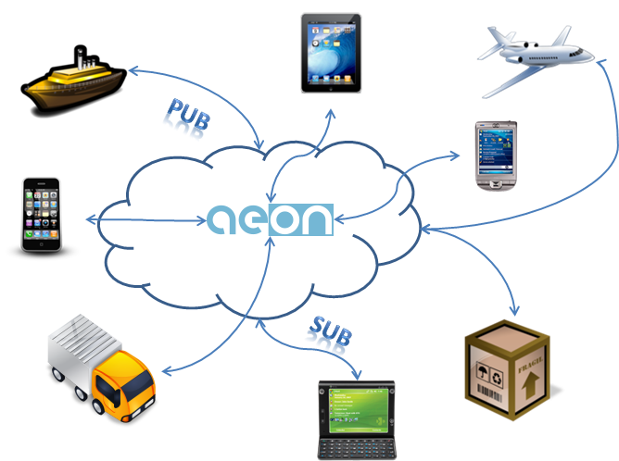
Cloud Messaging - AEON
AEON é uma plataforma em nuvem para criar aplicações com canais de comunicação em tempo real

Slide 3
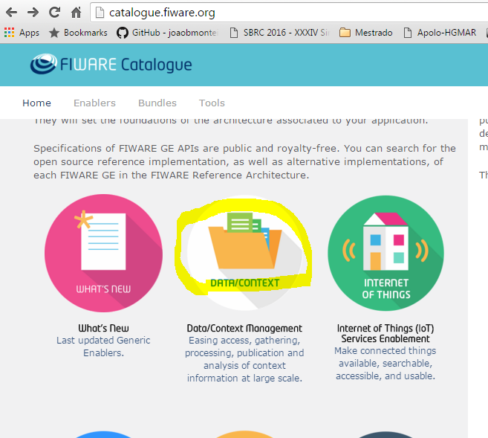
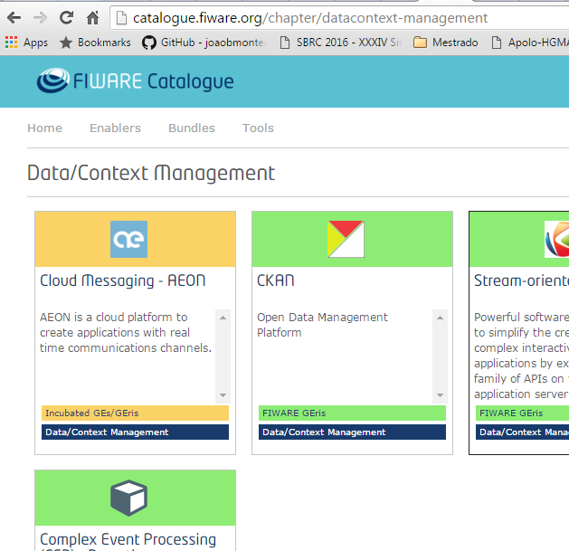
Cloud Messaging - AEON
Onde achar?

Slide 4
Cloud Messaging - AEON
Constantimente estamos trocando informações entre diferentes aplicações, e-mails, mensagens instantânea , localização, etc.
Sem sequer nos preocuparmos com a quantidade de informação ou a localização do receptor
Essas aplicações são suportadas por uma rede de comunicação, certo?

Slide 5



Cloud Messaging - AEON
Mas qual a infraestrutura usada?
Quem é o dono?
E se eu tiver uma necessidade de comunicação igual ao WhatsApp?
999

Slide 6
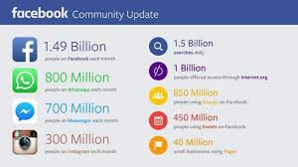
Cloud Messaging - AEON
A quantidade de informações que serão criadas durante os próximos 5 minutos no mundo da computação é praticamente impossível de ser calculado.
Facebook generates 2.5B likes by day, FourSquare receives 5M checking (user’s locations) each day.

Slide 7

Cloud Messaging - AEON
Essa situação converge para a necessidade de nova infraestrutura onde não há limite em hospedar/manter web services, storing (cloud distributed storage) data, e faster communication channels (event-driven architectures).
Ou seja, precisamos de infraestruturas de nuvem que hospeda webservice de forma ilimitada através da rede, capazes de processar milhões de solicitação por segundo, entregando as comunicações com apenas alguns milissegundos de atraso

Slide 8
Cloud Messaging - AEON
Sendo assim, Cloud Messaging GE
visa a gerenciar uma infraestrutura de comunicação em tempo real (ou quase real)
Facilita a criação e o gerenciamento de canais de comunicação. Esses canais irão suportar o desenvolvimento de aplicações com requisitos de comunicação em tempo real
Cloud Messaging platform cria uma infraestrutura que irá suportar direrentes aplicações em tempo real e com alto requisitos de performance

Slide 9
Cloud Messaging - AEON
Como AEON funciona?
Cloud Messaging provê infraestruta capaz de comunicar um número ilimitado de entidades, trocando uma ilimitada quantidade de informação.
Provê uma plataforma para gerenciamento das entidades, estabelecer e configurar os canais de comunicações entre elas.
Quando o ambiente estiver pronto, você será capaz de compartilhar seus canais, e a Cloud Messaging infrastructure fará a comunicação entre todas as entidades em tempo real.

Slide 10
Cloud Messaging - AEON
Descrição Técnica:
Construído desde sua concepção com requisitos de performance e escalabilidade (Nuvem)
Faz uso de tecnologias de cloud computing, big data, IoT e serviços de tempo real
Arquitetura desenhada toda com tecnologia Open Source
Algumas Tecnologias usadas:
node.js
express.js REST API.
Mongo.db.
RabbitMQ "Message Broker" open-source desenvolvido com a linguagem Erlang que implementa o protocolo AMQP(Advanced Message Queuing Protocol)

Slide 11
Cloud Messaging - AEON
Conceitos Básicos:
Cloud Messaging é baseado em um mecanismo de publication e Subscription
Gerencia dois importantes conceitos: entities and channels
Uma entity pode ser definida como qualquer objeto pertencente a IoT.
Um Channel é um conceito fortemente ligado às entities. Cada entity pode ter vários Channels, cada um gerenciando diferente tipo de informação.
Channels são links entre o dono de uma entity e os subscribers. Cada channel possui um terminal para publicar as informações e outro para os subscribed recebê-las.
Quando uma entity publica uma informação, os subscribers recebem-na instantaneamente

Slide 12
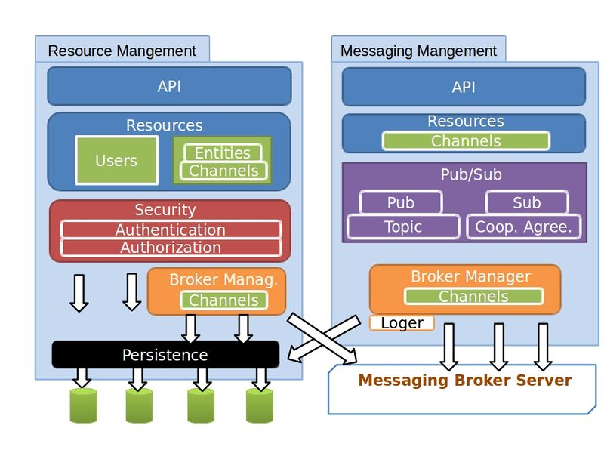
Cloud Messaging - AEON
Arquitetura

Slide 13
Cloud Messaging - AEON
API REST
API Users
API Entities
API Channels
API Publication/Subscription
SDK
SDK for Java
SDK for Javascript
SDK for node.js

Slide 14
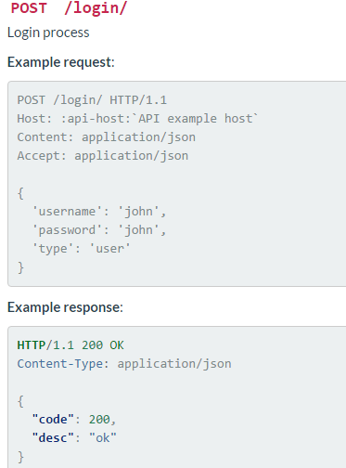
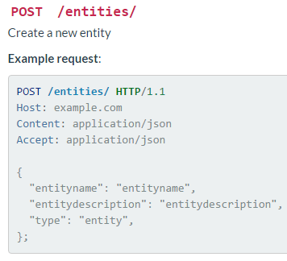
Cloud Messaging - AEON
API REST
API Users Documentation
API Entities Documentation
API Channels Documentation
API Publication/Subscription Documentation

Slide 15
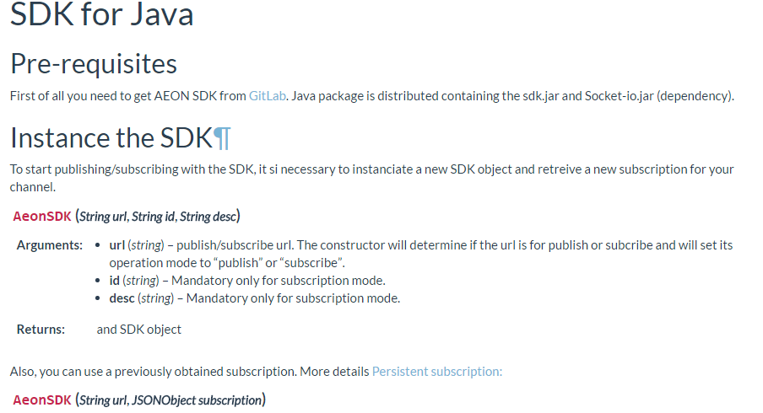
Cloud Messaging - AEON
SDK
SDK for Java
SDK for Javascript
SDK for node.js

Slide 16
Cloud Messaging - AEON
Instalação e Uso
Manual de Instalação e Administração
Usando uma Imagem
Usando Docker
Instalando os componentes em sua estrutura virtualizada

Slide 17
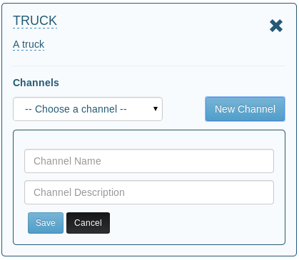
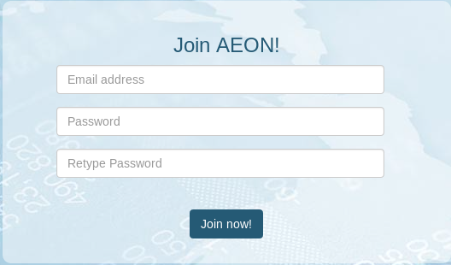
Cloud Messaging - AEON
Quick Star
Playing with AEON dashboard
Playing with AEON using Java
Playing with AEON using Javascript
Playing with AEON using Node.js

Slide 18
Cloud Messaging - AEON
Aplicação 1:
Criar uma entidade, um canal de comunicação e usar em uma aplicação de localização de caminhão em tempo real.
http://130.206.116.137:8000/app/index.html#/

Slide 19
Cloud Messaging - AEON
Aplicação 2:
Usando o SDK Java.
Criar uma aplicação para monitorar o sensor de temperatura dos caminhões.

Slide 20
Cloud Messaging - AEON
Aplicação 3:
Usando o SDK JavaScript.
Criar uma aplicação de mensagem instantânea - Chat

